Slide 1
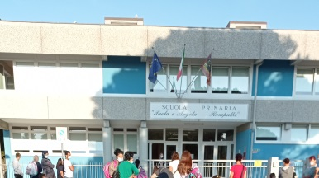
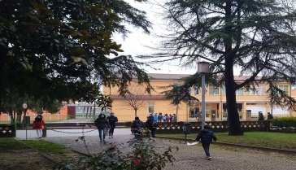
Servizio di supporto psicologico
Il servizio di consulenza e sostegno psicologico agli alunni e al personale scolastico nell’ambito del disagio e di contrasto alla dispersione e per far fronte ai disagi legati all’emergenza Covid19 è un progetto nuovo
Fondi provenienti dal Ministero dell’Istruzione
Volontà del dirigente
Finalità Miur :
realizzare attività a beneficio del personale scolastico, degli studenti e delle famiglie
fornire supporto psicologico per rispondere ai traumi e ai disagi derivanti dall’emergenza del covid-19
garantire un sistema di assistenza e prevenire l’insorgere di forme di disagio e/o malessere psico-fisico tra i componenti della comunità scolastica,

Slide 2
A chi è rivolto?
A tutti i protagonisti della comunità scolastica:
Alunni nelle loro difficoltà globali
Genitori incontro e confronto
Docenti personali e scolastiche
Personale Ata personali e lavorative

Slide 3
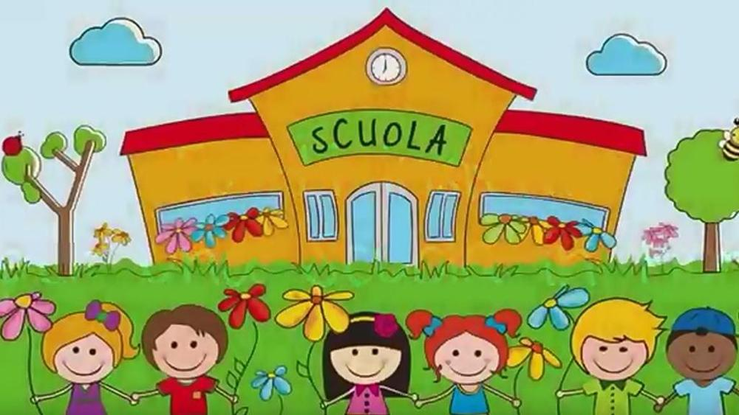
A cosa è utile….
L’attività svolta attraverso questo servizio consente una crescita di tutti i soggetti coinvolti (studenti, insegnanti, genitori) in un clima relazione
accogliente
cooperativo
costruttivo
Ciascuno, è stimolato nell’ascolto attivo di sè e dell’altro: ciò facilita la conoscenza e lo sviluppo delle proprie e altrui potenzialità..

Slide 4
Problematiche…..
Tra le problematiche più diffuse ci sono difficoltà legate a diversi tipi di mondi:
della scuola, come ad esempio l’insuccesso, la dispersione scolastica e il bullismo;
della famiglia, ad esempio la separazione genitori, le liti con fratelli/sorelle;
dei pari, ad esempio la nascita e la gestione di nuove e vecchie amicizie, di situazioni di gruppo
Servizio Supporto Psicologico
E’ uno strumento con cui fare prevenzione rispetto alle situazioni di disagio e sofferenza
può rappresentare il primo contatto con una figura d’aiuto

Slide 5
L’educazione è cosa di cuore…
Formazione culturale
Formazione umana
Luogo di ascolto sostegno e confronto
Scoperta e attivazione di risorse interne
Migliorare qualità della vita
Scuola
Aperta al Dialogo
Promozione del Benessere psicofisico
PUNTO DI RIFERIMENTO

Slide 6
Come si attua?
Colloquio: la relazione al centro…
Empatia « mettersi nel panni di….»
Ascolto attento, profondo e privo di giudizio
Colloquio di counselling
di aiutare ad individuare le proprie aree problematiche e le possibili soluzioni

Slide 7
finalità
Sostegno alla crescita e alla gestione degli esiti della pandemia legati al Covid19
Sostegno psicoaffettivo e ascolto empatico
Orientamento
Gestione e risoluzione di problemi/conflitti
Sostegno psicologico per alunni,famiglie,docenti e personale ata
Accoglienza, accettazione
Sostegno affettivo/scolastico e relazionale
Informazione su tematiche d’interesse età infantile e pre-adolescenziale

Slide 8
Obiettivi
Individuare problematiche irrisolte nella popolazione scolastica legate all’emergenza Covid-19 e alla crescita personale in un clima di incertezza
Individuare i casi di disagio e le situazioni a rischio, fornendo strumenti cognitivo-comportamentali e psicoaffettivi
Affrontare le problematiche e i conflitti inerenti le relazioni tra le varie componenti della Scuola
Fornire ai docenti strumenti, strategie,consulenza ,sostegno per gestire percorsi di educazione alla salute e all’affettività e di contenimento dell’ansia derivata dall’emergenza COVID-19
Affiancare i genitori nella crescita armonica dei loro ragazzi indicando strategie di comunicazione efficace e ascolto empatico
Aiutare i docenti nel loro ruolo di educatori e affrontare le dinamiche del gruppo clssse
Migliorare la capacità di comprendere se stessi e gli altri e di comportarsi in maniera consapevole

Slide 9
Temi di consultazione
Per i genitori
Tappe di sviluppo psicofisico
Disagi psico-evolutivi degli adolescenti
Difficoltà scolastiche ed educative
Affettività e socialità
Analisi delle dinamiche docenti-genitori/genitori-docenti
Rapporti degli alunni con i coetanei
Per gli insegnanti
Problematiche psicologiche emotive e relazionali personali
Problematiche di sviluppo psicologico
Gestione classe e dinamiche di gruppo degli alunni
Rapporto con i genitori di alunni di difficoltà

Slide 10
Colloquio: relazione al centro
Accogliere
Non giudicante non direttivo non interpretativo
valorizzare la persona nella sua unicità e creatività, ponendo l’accento sullo sviluppo delle sue qualità e potenzialità positive inespresse
- sviluppo della consapevolezza corporea, emotiva e mentale
- ciò che accade nel “qui e ora” (ottica di Mindefulness)
- benessere psicologico della persona nella sua integrità.

Slide 11
Specificità
La particolarità del servizio consiste nella sua apertura al mondo degli adulti e nella presenza di evidenti difficoltà relazionali e/o personali fonti di disagio nel lavoro e nella interazioni esterne

Slide 12
Caratteristiche
difficoltà genitoriali
Aperto agli adulti malessere diffuso
possibilità di esprimersi su problematiche
Nuove strategie di intervento personali
mettersi in discussione e cambiare il proprio punto di vista o assumere una prospettiva diversa, può portare a innumerevoli benefici personali, relazionali, lavorativi e sociali….

Slide 13
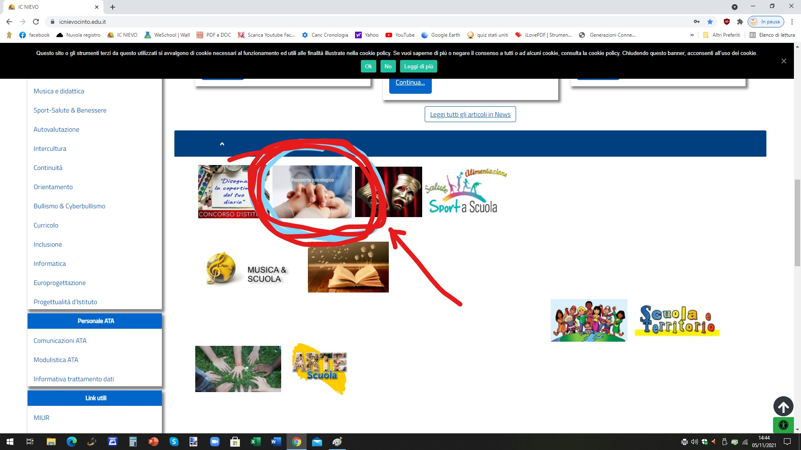
DOVE POSSO RECUPERARE I MODULI E L’INDIRIZZO MAIL?

Slide 14
Servizio di Supporto Psicologico
Prendere consapevolezza dei propri agiti conduce
a rasserenarci personalmente
a riorientare la nostra vita
a scoprirne potenzialità e possibilità future
a poterla eventualmente anche riprogettare.
….Ecco, allora, noi siamo qui a vostra disposizione!
Grazie per l’attenzione…. A presto!
Dott.ssa Lea Digesù

